Slide 1
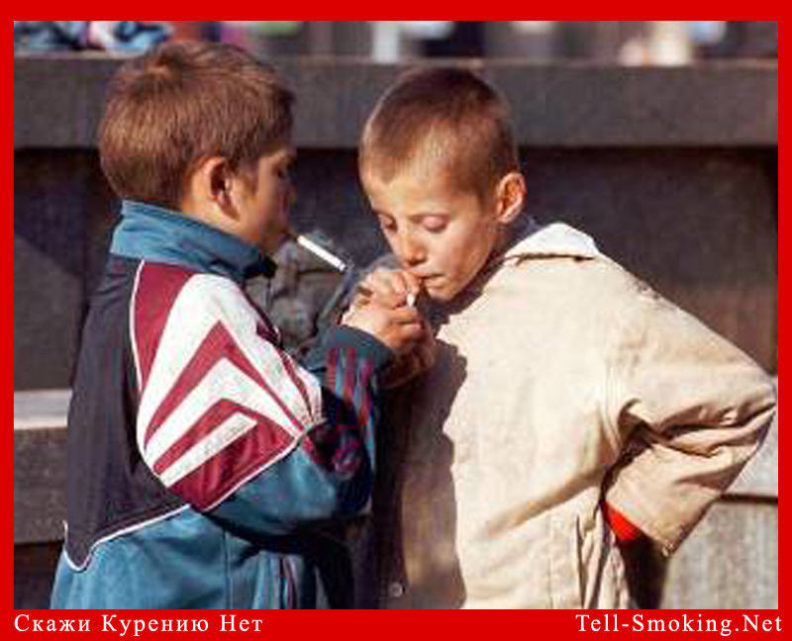
ВЗРОСЛЫЕ, ОСТАНОВИТЕ, ДЕТИ КУРЯТ!
Классный руководитель – Мандрикова Н.Е. (8В класс)

Slide 2
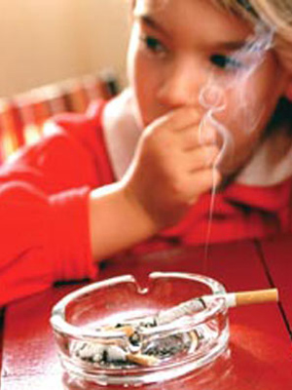
О том, что курение является вредным для здоровья, знают почти все, даже дети. Однако в силу того что неприятности и опасности, связанные с курением, как бы отсрочены во времени, каждый курильщик думает, что они его не коснутся, и он живет сегодняшним днем, не думая о болезнях, которые неизбежно поразят его через 10—20 лет (для начавших курить в детском возрасте — и раньше).

Slide 3
«Авось пронесет», «Может и случится, только не со мной» — опасная жизненная позиция. Однако нет, не пронесет, расплата за курение неизбежна и неотвратима. Специалистам хорошо известно, что за каждую вредную привычку рано или поздно расплата неминуема,— она выразится в ухудшении здоровья. Заболеваемость и смертность среди курящих всегда выше, чем среди некурящих (это касается мужчин и женщин любого возраста).

Slide 4
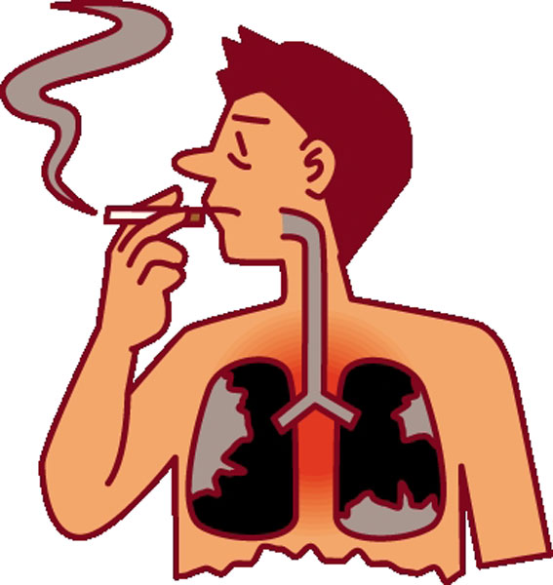
С курением связано до 90 % смертности от рака легких, 75 % — от бронхита и 25 % — от ишемической болезни сердца среди мужчин в возрасте до 65 лет. Во многих странах число курящих продолжает расти преимущественно за счет женщин и детей. К сожалению, растет и производство табачных изделий.

Slide 6
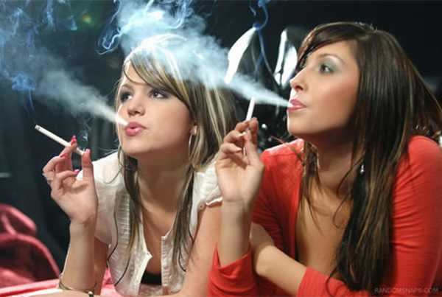
ПОЧЕМУ ПОДРОСТКИ КУРЯТ?

Slide 7
1. Из любопытства... Многие подростки начинают курить «просто так», «из любопытства». О чем это говорит? Прежде всего о том, что человек не очень хорошо понимает мотивы своего поведения. За такой мотивировкой может скрыться очень многое. И то, что он в принципе готов начать курить, если эта проба курения доставит ему удовольствие и не приведёт к очевидным неприятностям. Однако пробующие курить из любопытства должны знать, что одна проба повлечёт за собой другую, потом третью и т.д., и совсем незаметно для себя человек становится курильщиком. Юные курильщики считают, что они курят мало и смогут отказаться от табака, когда захотят, это мнение ошибочно. Даже малые дозы могут вызвать привыкание, а самостоятельно отказаться от курения не получается, не остаётся ничего другого, как продолжать курить, всё время увеличивая количество выкуриваемых сигарет.

Slide 8
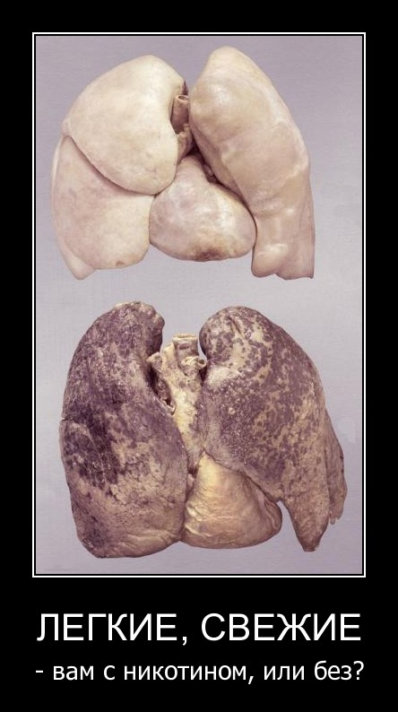
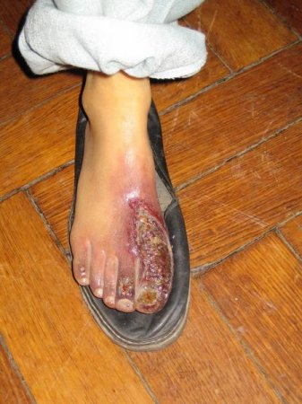

Slide 9
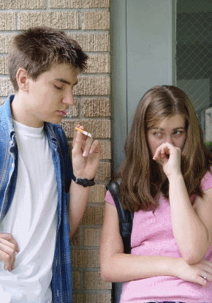
2. Чтобы казаться взрослее... Это довольно наивное утверждение, которое можно расшифровать примерно так: я хочу казаться взрослее в глазах своих сверстников (потому что на взрослых это не производит такого впечатления),хочу казаться независимым, самостоятельным, хочу, чтобы меня считали таким, потому что сам себя таким не считаю. По крайней мере, мне нужно подкрепление, чтобы я по-настоящему хотя бы на минуту почувствовал себя взрослым.

Slide 10
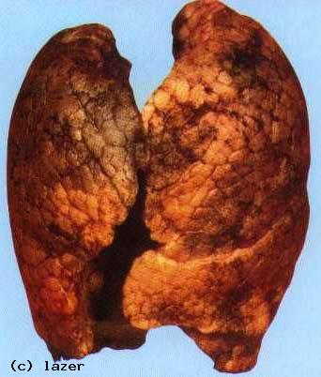
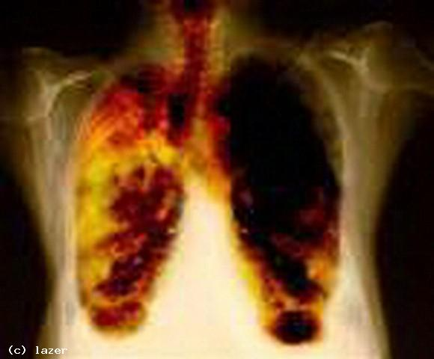

Slide 11
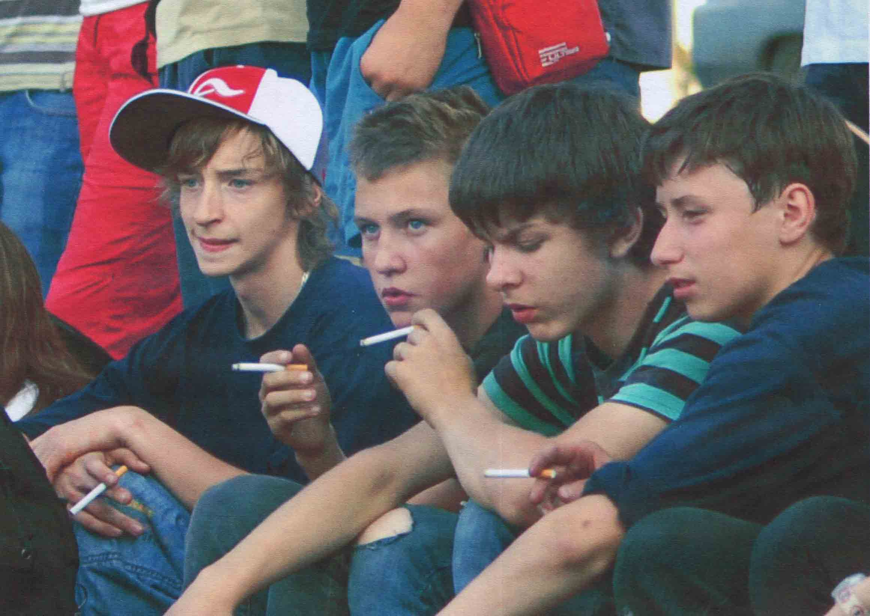
3. За компанию... Чего только не сделаешь «за компанию». Тем более что в подростковом возрасте очень важно быть принятым в той компании, которая тебе нравится. Порой человек может начать курить вопреки своему желанию. Правда, иногда это происходит просто из-за того, что некоторые люди не умеют отказать. Дома они умеют делать и даже очень хорошо, но вот в другом месте….. Как-то неловко, неудобно, вдруг не так поймут…

Slide 12
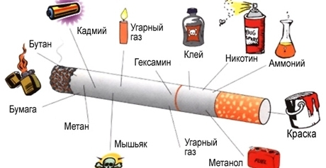

Slide 13
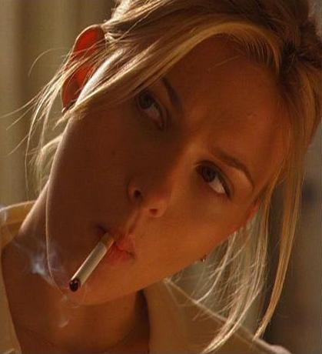
4. Чтобы похудеть... Это одно из самых распространённых заблуждений. Курить для того, чтобы похудеть - это все равно, что привить себе какую-нибудь болезнь и «таять» от неё. Не забывай, что курение портит цвет лица, волосы и зубы.

Slide 14
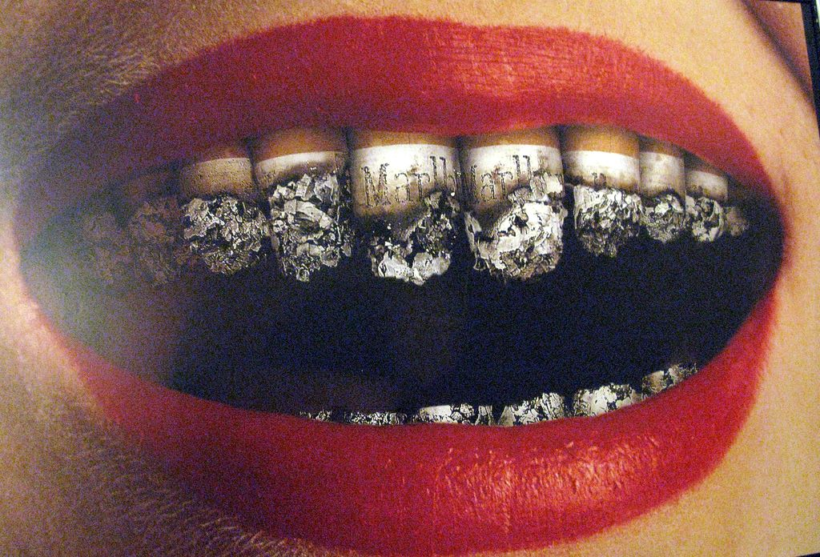

Slide 15
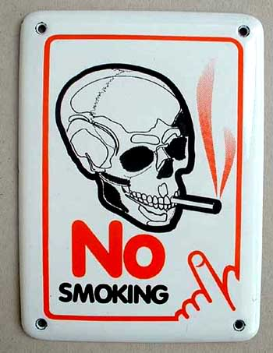
5. Потому что это модно... Сразу нужно оговориться, что это модно, но не везде. В современном мире количество курильщиков увеличивается в экономически неразвитых странах, а в странах с высоким жизненным уровнем (таких, как Англия, США) число курильщиков сокращается. Последние годы в моде гладкая ухоженная кожа. Можно предполагать, что эта мода продержится ещё довольно долго.

Slide 16
6. Из-за влияния рекламы... Да, реклама в современном обществе потребления - это великая сила! Красивые пачки в кино, на витринах, плакатах. Многим молодым курильщикам кажется, что курение приближает их к «западной» жизни. В то же время именно на западе, в развитых капиталистических странах люди наиболее активно отказываются от курения. Производящие сигареты фирмы теряют рынки сбыта и отравляют свою продукцию в страны третьего мира, а теперь уже в нашу страну.

Slide 17
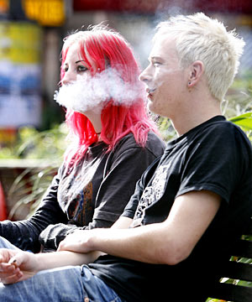
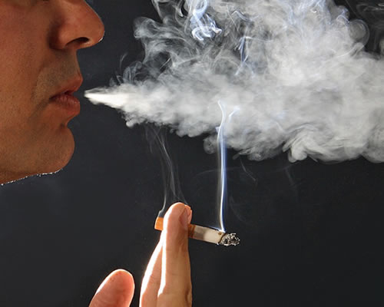
Пассивное курение опасно для здоровья

Slide 18
